Slide 1
트래블 하우스

Slide 2
목 차
앱 개요
팀원 별 역할
개발 시 사용한 언어 및 기술
기능정의서
01
02
03
04
TABLE 설계도
앱 주요화면
핵심기능의 Source Code
05
06
07

Slide 3
앱 개요
CONTENTS
프로젝트명
호텔예약시스템
프로젝트 설명
최근에는 가족 단위로 여행을 많이 감으로써 숙박에 대한 수요가 많이 늘어남에 따라, 호텔 예약 시스템을 개발하게 되었다.

Slide 4
팀원 및 역할
- 프로젝트 총괄
- 예약추가, 목록, 내용 구현
- 예약취소, 환불목록, 내용 구현
- 회원목록, 회원조회 구현
- 로그인 저장, 아이디찾기, 비밀번호찾기 구현
- 문의에서 답변하기 구현
- 페이징 구현
- 객실조회, 추가, 수정 구현
- 객실타입목록 조회 구현
- 객실타입 조회, 추가, 수정, 삭제 구현
- 파일첨부 구현
김광수
팀장
김태연
개발자
이윤정
개발자
박혜원
개발자
- 후기목록, 조회, 수정, 삭제 구현
- 후기목록, 조회, 수정, 삭제 구현
- 프로젝트 디자인 총괄
- 문의목록, 조회, 수정, 삭제 구현
- 프로젝트 문서작성 총괄
- 후기삭제, 문의삭제 구현
- 예약취소, 환불조회 구현
박병국
개발자
김이현
디자이너 및 개발자
하태창
문서작성자 및 개발자
김광호
개발자

Slide 5













개발 시 사용한 언어 및 기술
언어
기술
개발환경

Slide 6
기능정의서
업무명 | 기능명 | 요구사항 | 담당자
회원 | 회원 가입 | 회원가입을 한다. | 김광수
 | 회원 수정 | 회원가입을 할 때 입력한 내용을 수정한다. | 김태연
 | 로그인 | 로그인을 한다. | 김광수
 | 로그인 저장 | 로그인창에 아이디를 저장한다. | 김태연
 | 로그아웃 | 로그아웃을 한다. | 김광수
 | 아이디 찾기 | 회원의 아이디를 찾는다. | 김태연
 | 비밀번호 찾기 | 회원의 비밀번호를 찾는다. | 김태연
 | 회원 탈퇴 | 회원탈퇴를 한다. | 김태연
 | 회원목록 조회 | 회원 목록을 확인한다. | 김태연
 | 회원 조회 | 회원을 조회한다. | 김태연
객실 | 객실목록 조회 | 객실 목록을 확인한다. | 박혜원
 | 객실 조회 | 객실을 조회한다. | 이윤정
 | 객실 추가 | 객실을 추가한다. | 이윤정
 | 객실 수정 | 객실을 수정한다. | 이윤정
 | 객실타입목록 조회 | 객실 타입 목록을 확인한다. | 이윤정
 | 객실타입 조회 | 객실 타입을 조회한다, | 박혜원
 | 객실타입 추가 | 객실 타입을 추가한다. | 박혜원
 | 객실타입 수정 | 객실 타입을 수정한다. | 박혜원
 | 객실타입 삭제 | 객실 타입을 삭제한다, | 박혜원
예약 | 예약 추가 | 새로운 옵션들을 선택하여 예약을 한다. | 김태연
업무명 | 기능명 | 요구사항 | 담당자
예약 | 예약 결제 | 예약을 할 때 결제를 한다. | 김광수
 | 예약목록 조회 | 예약 목록을 확인한다. | 김광수
 | 예약 조회 | 예약을 확인한다. | 하태창
 | 예약 취소 | 예약을 취소한다. | 김광호
환불 | 환불 추가 | 회원에게 환불을 한다. | 김태연
 | 환불목록 조회 | 환불 목록을 확인한다. | 김광수
 | 환불조회 | 환불을 확인한다. | 김광호
후기 | 후기 등록 | 후기를 등록한다. | 박병국
 | 후기목록 조회 | 후기 목록을 확인한다. | 박병국
 | 후기내용 조회 | 후기 내용을 확인한다. | 박병국
 | 후기 수정 | 후기를 수정한다. | 박병국
 | 후기 삭제 | 후기를 삭제한다. | 하태창
문의 | 문의 등록 | 문의를 등록한다. | 김이현
 | 문의목록 조회 | 문의 목록을 확인한다. | 김이현
 | 문의내용 조회 | 문의 내용을 확인한다. | 김이현
 | 문의 수정 | 문의 내용을 수정한다. | 김이현
 | 문의 삭제 | 문의를 삭제한다. | 김이현
 | 답변 등록 | 답변을 등록한다. | 김태연
 | 답변내용 조회 | 답변내용을 조회한다. | 김태연
공통 | 배너 등록 | 메인 화면의 배너사진을 등록한다. | 하태창
 | 로깅 | 로그파일들의 내역을 저장한다. | 김광수

Slide 7
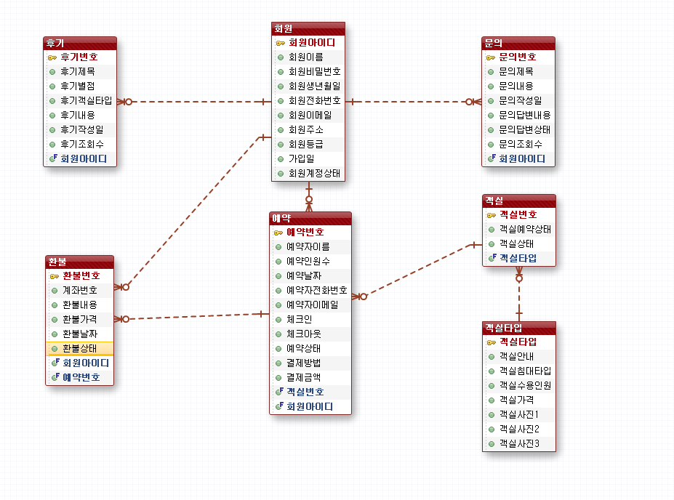
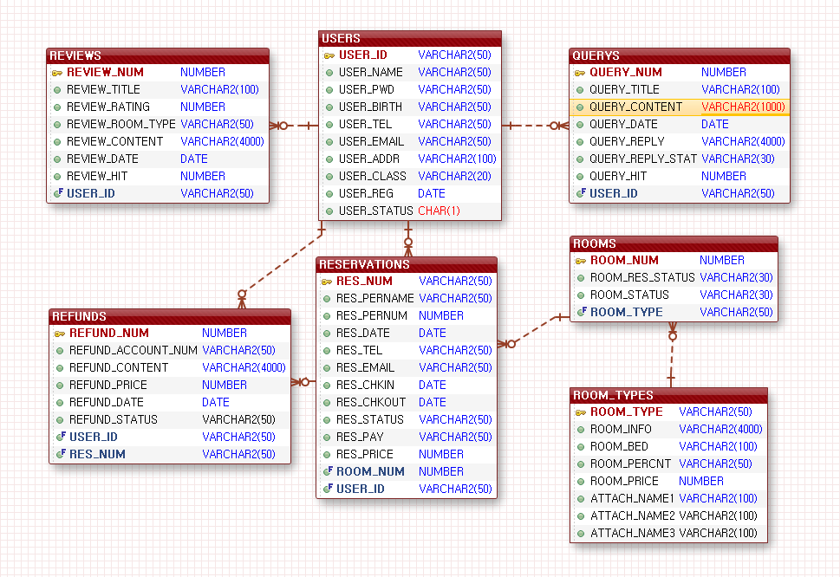
TABLE 설계도
LOGICAL
PHYSICAL

Slide 8
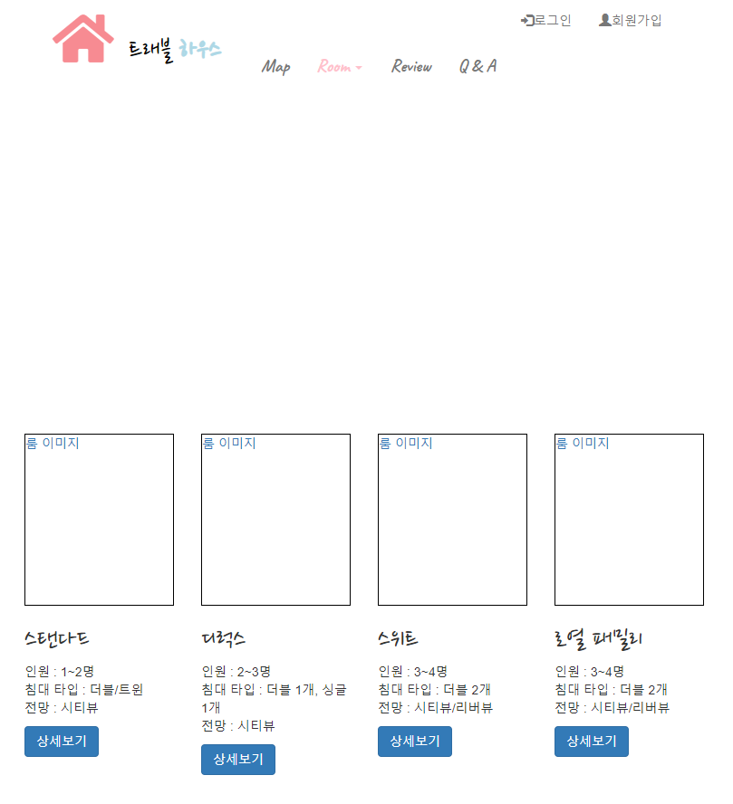
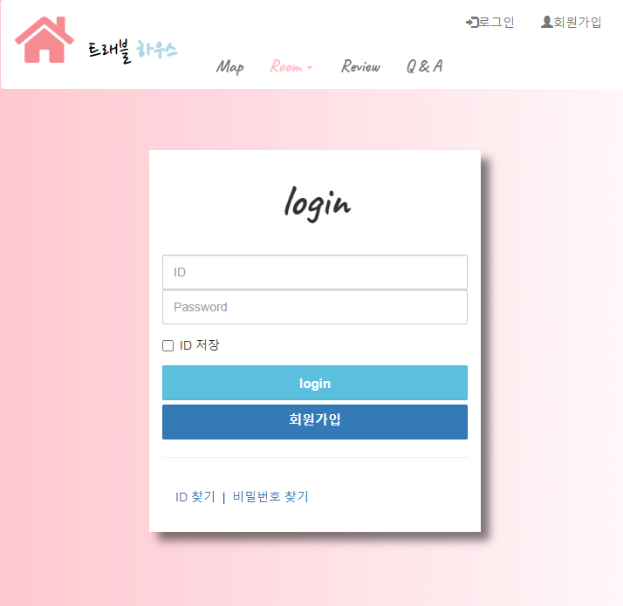
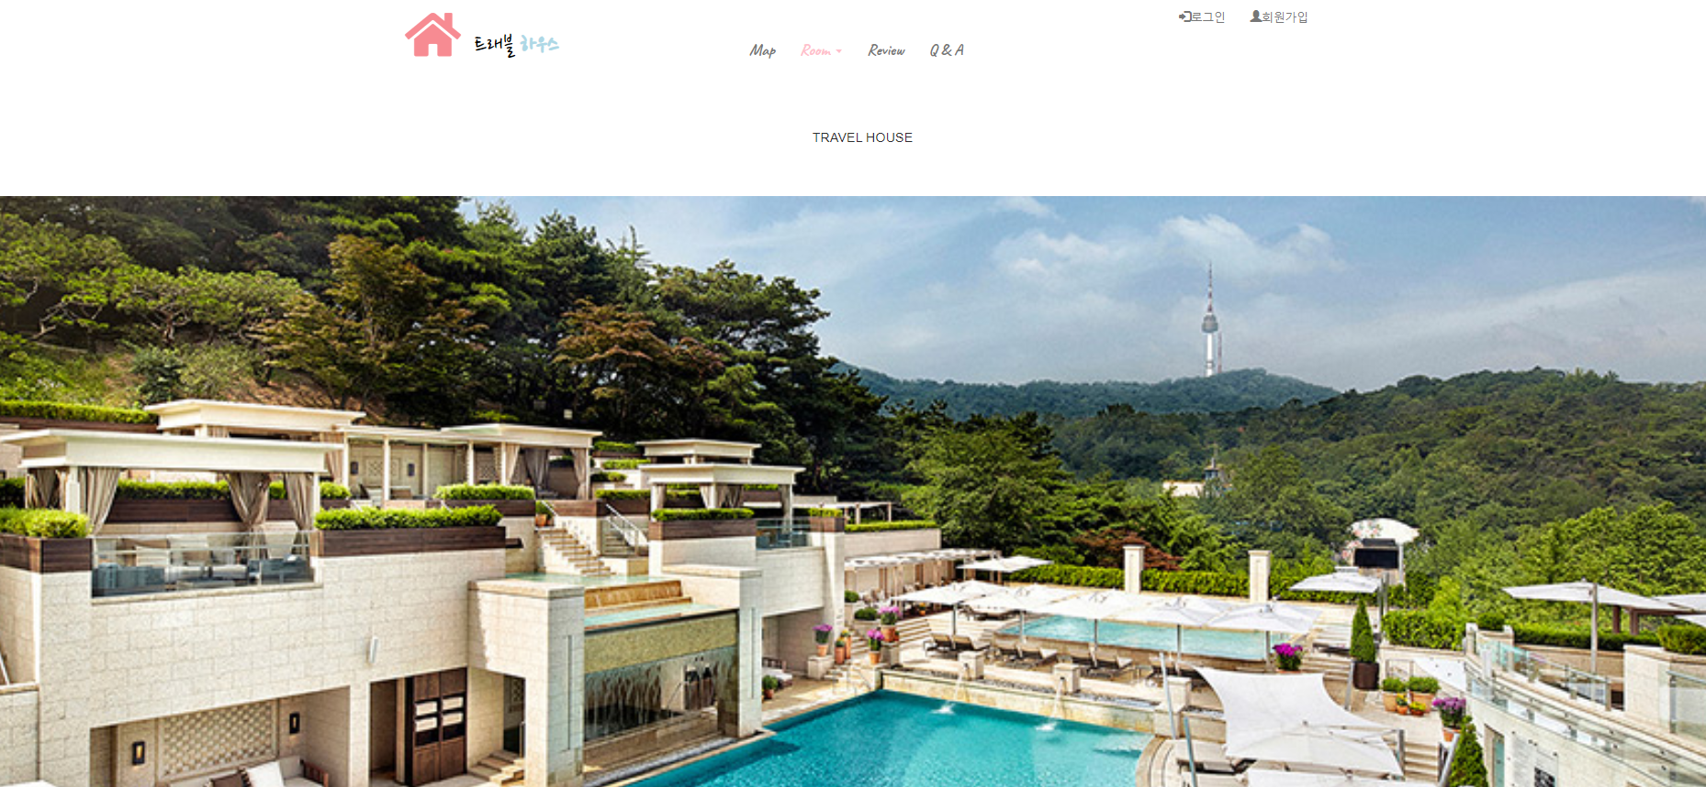
앱 주요화면
Main
Login

Slide 9
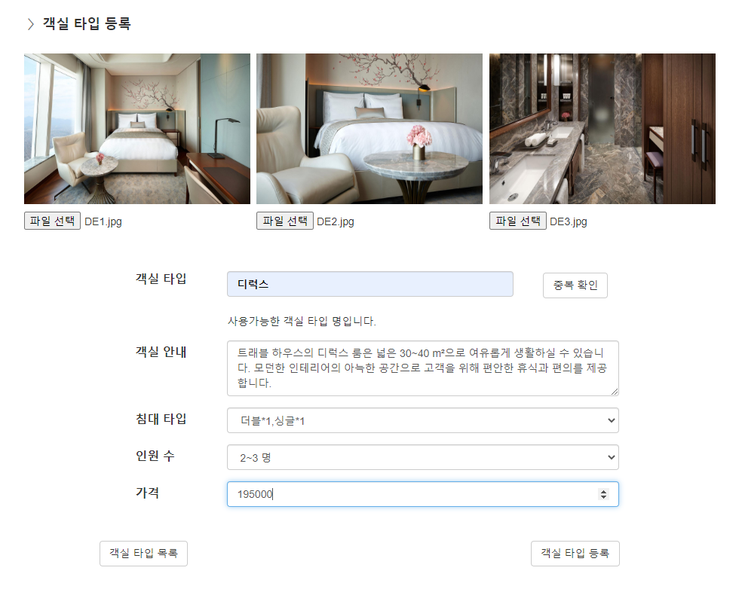
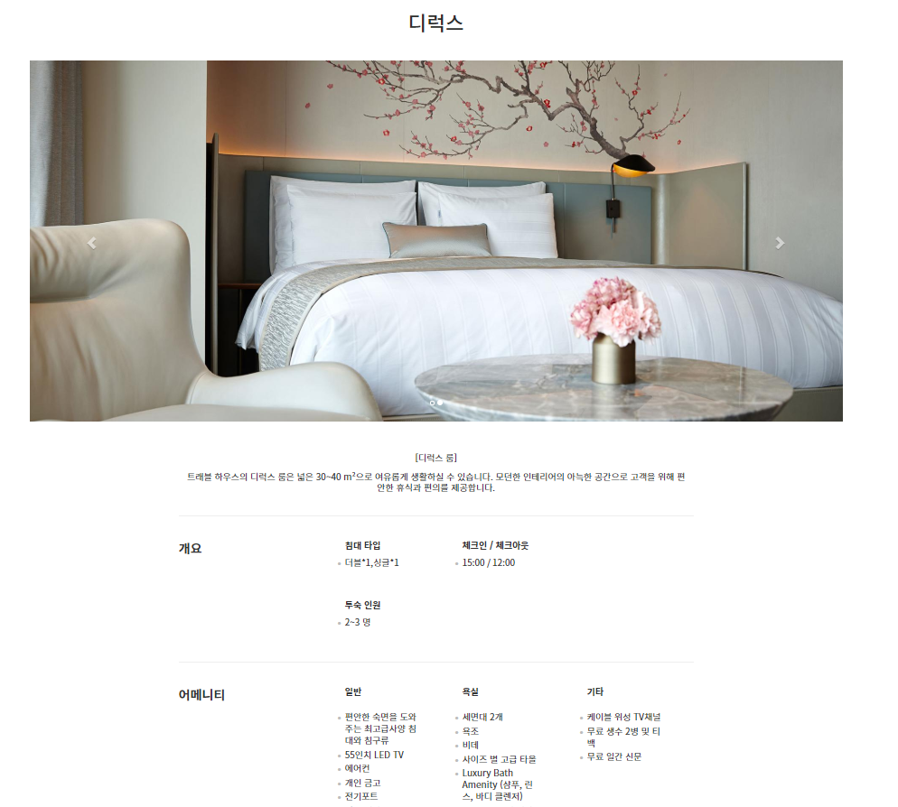
앱 주요화면
객실등록
객실조회

Slide 10
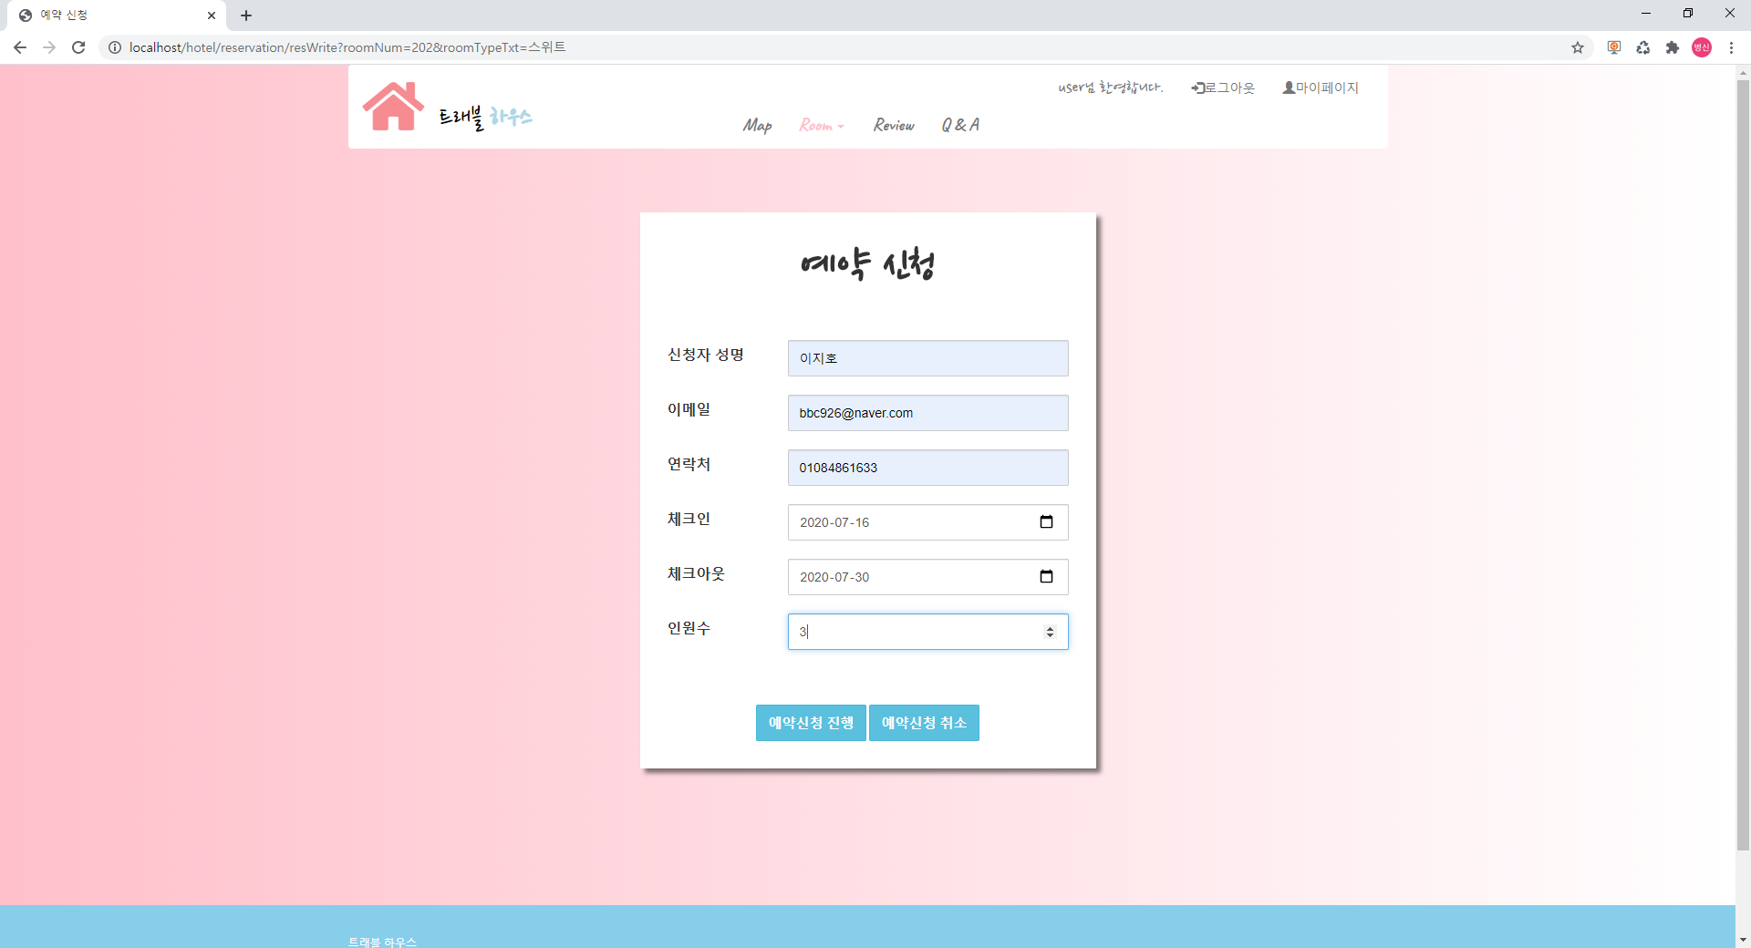
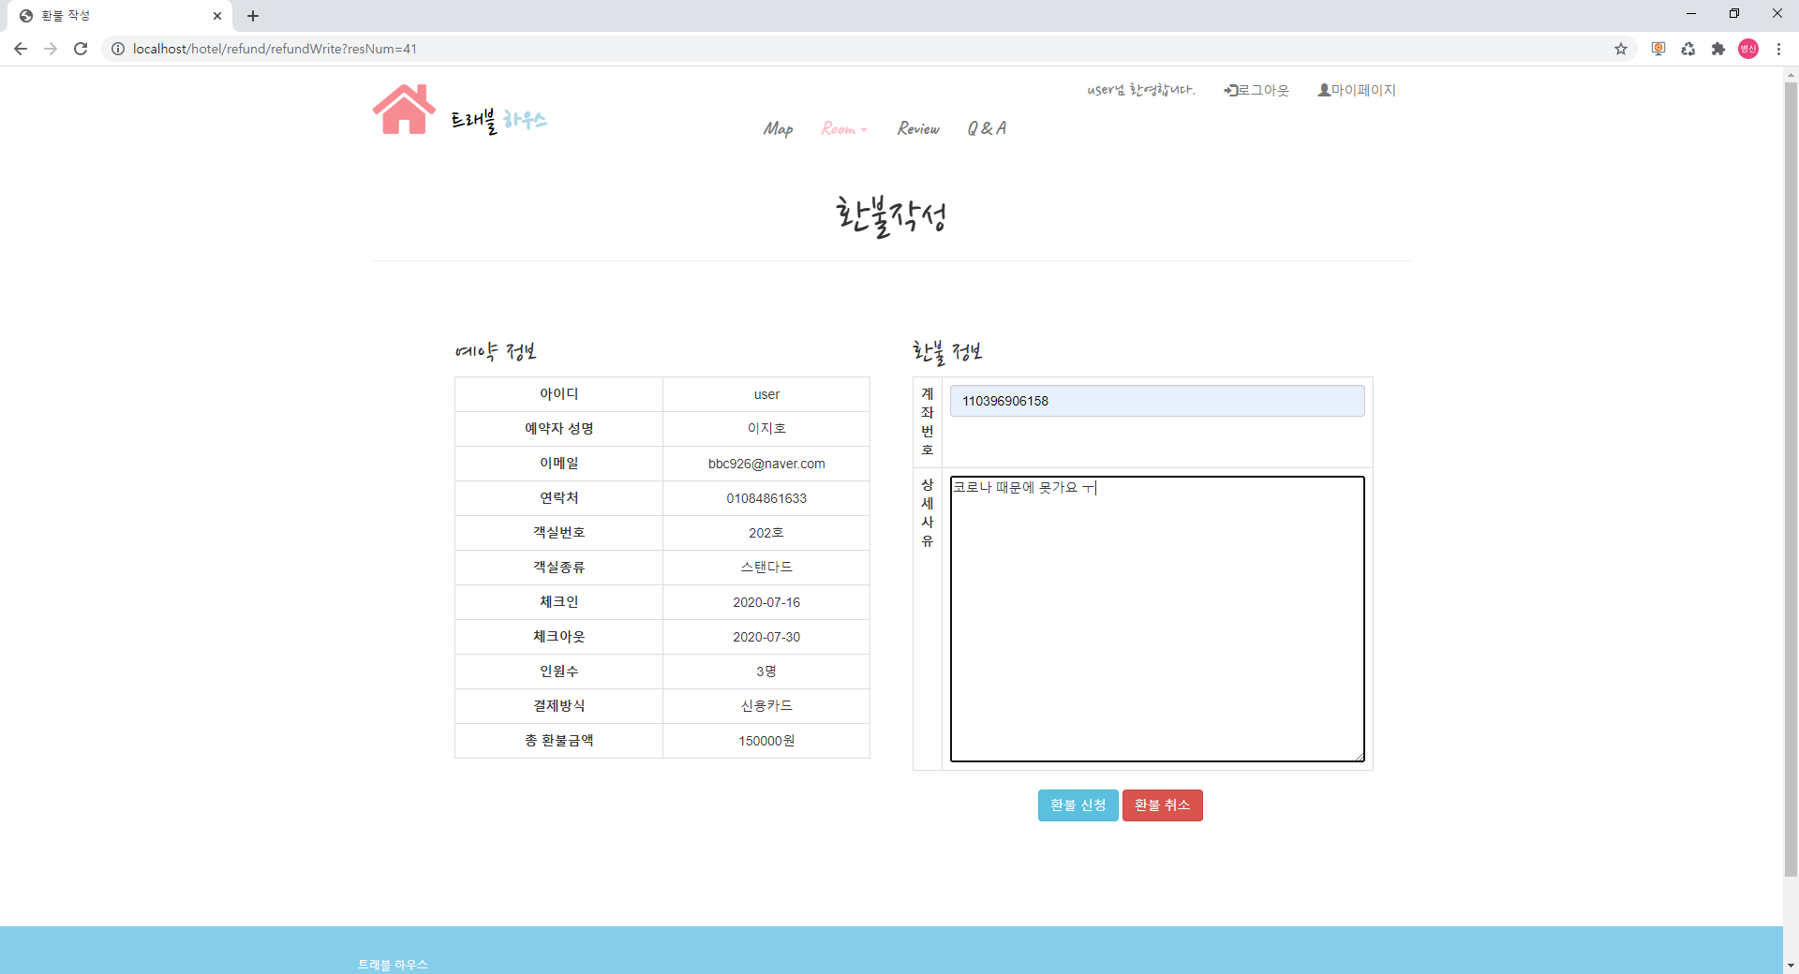
앱 주요화면
예약
환불

Slide 11
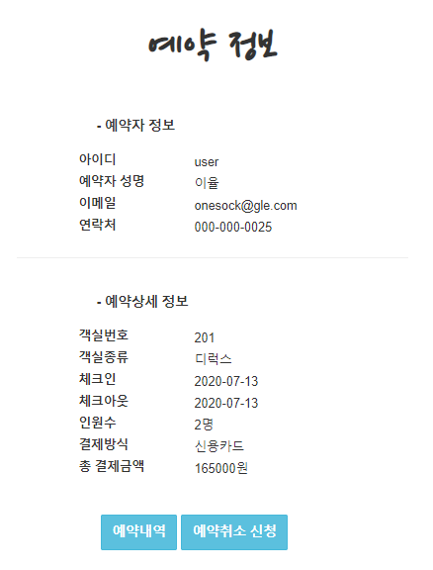
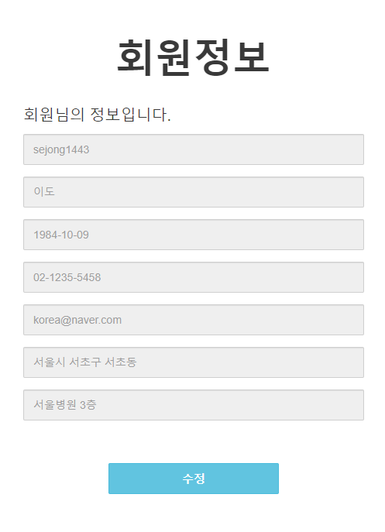
앱 주요화면
예약 정보
회원 정보

Slide 12
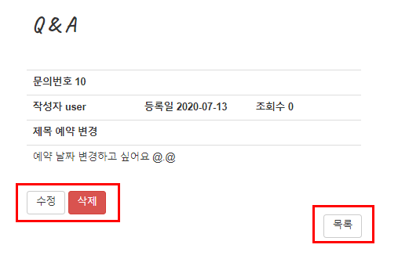
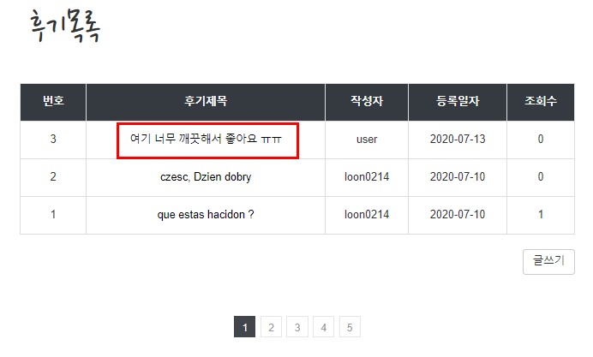
앱 주요화면
후기
문의

Slide 13
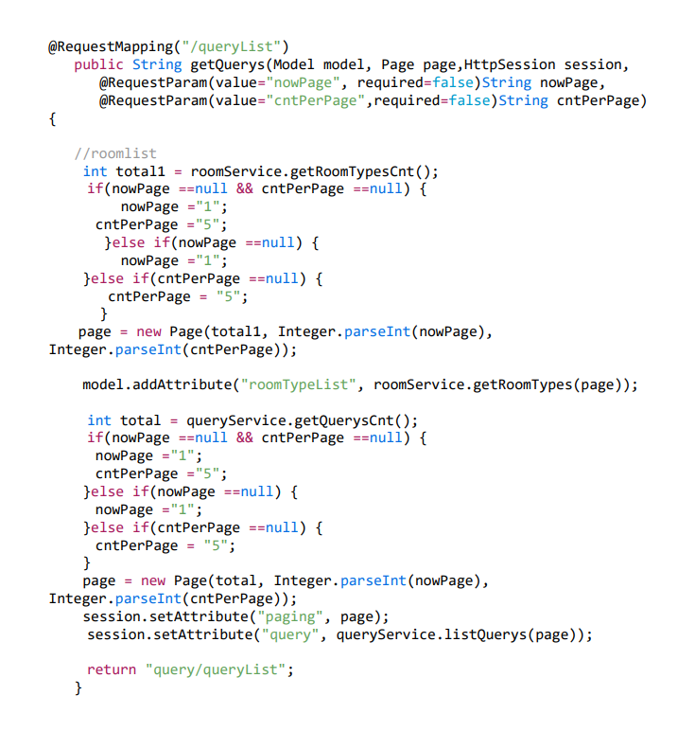
핵심기능의 Source Code
문의목록&페이징
회원들이 문의글을 작성하고, 그에 대한 문의목록을 확인할 수 있다. 페이징의 경우, 한 화면에는 1부터 5까지 5개의 페이지 버튼들과 이전 페이지 버튼, 다음 페이지 버튼이 나타난다. 이전 페이지 버튼과 ,다음 페이지 버튼을 사용하여 5개씩 건너뛸 수 있다.
설명

Slide 14
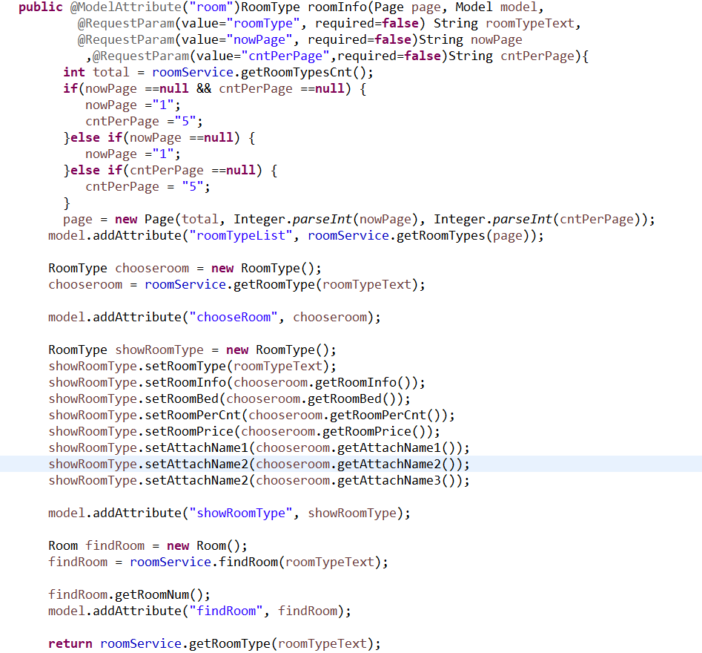
핵심기능의 Source Code
객실정보
관리자가 객실타입과, 객실을 등록하고, 회원들은 현재 존재하는 객실을 확인할 수 있다. 객실타입에 대한 데이터들과, 객실을 소개하는 이미지 파일들 3개를 차례대로 로드한다. 그리고, 객실이 존재하는 지의 여부를 검사하여 객실타입이 존재하더라도, 해당 객실타입에 대한 객실이 없으면, 회원이 객실을 확인할 수 없다.

Slide 15
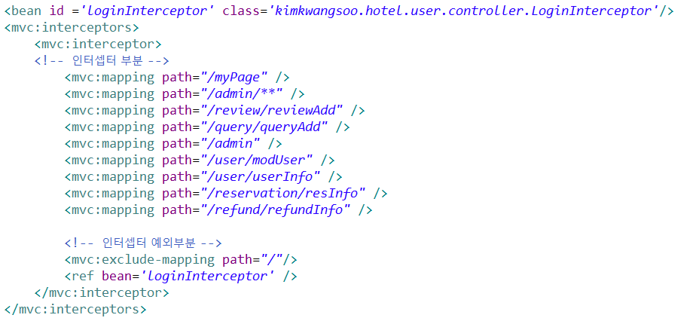
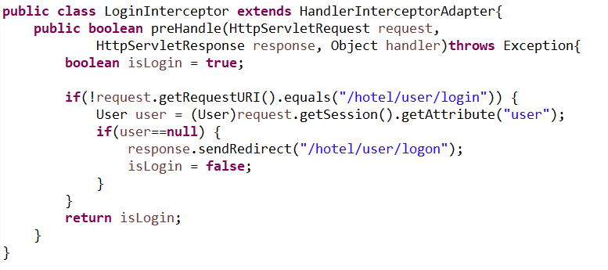
핵심기능의 Source Code
로그인 인터셉터
인터셉터를 사용하여, 로그인 상태가 아닐 시, 로그인이 반드시 필요한 페이지에 접속할 수 없게 설정한다. 스프링 컨텍스트에서 인터셉터를 사용할 url 주소들을 설정하고, 컨트롤러에서 로그인의 여부를 검사하여 로그인이 필요한 사이트에서 로그인이 되어 있지 않으면, 로그인 화면으로 강제로 이동하게 한다.

